Slide 1
SİSTEM ANALİZİ VE TASARIMI-II PROJE SUNUMU HASAN HÜSEYİN AYGAR-15330063

Slide 2
Proje amacI
Amaç gelen IşIk IşInlarInIn şİddetİnİ ölçüp ve ortamIn nem ve sIcaklIğINI ölçmesİdİr.

Slide 3
Daha Önce YapIlmIş ÖRNEK Projeler
Örnek proje olarak sensörler hakkında öğretici video yayınlanmıştır .
bilgileri için kaynakça sayfasından kaynak kod karşıtındaki adresten erişebilirsiniz.
Kaynak kod(DHT-22 SENSÖR =1.A,BH1750 SENSÖR=1.B)

Slide 4
Projede kullanIlacak araçlar
-1 ADET ARDUİNO UNO R3
-1 ADET BH1750VFI SENSÖR
-1 ADET DHT-22 SENSÖR
-1 ADET BREADBOARD
-8 ADET JUMPER
-1 ADET DİRENÇ

Slide 5
LÜX BİRİMİ
Lux,1 metre yarıçaplı bir kürenin merkezinde bulunan 1 candela(kandela) şiddetindeki ışık kaynağının, 1 metrekarelik küre yüzeyinde oluşturduğu aydınlanma şiddetidir.
Kaynak Kod(LÜX=1C)

Slide 6
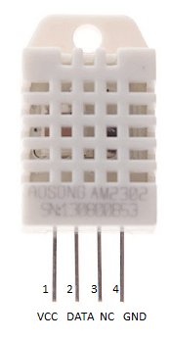
DHT-22 SENSÖRÜ
Dijital sinyal çıkışı veren bir sıcaklık ve nem sensörüdür.Yüksek güvenirliğe sahiptir.İçerisinde 8 bit mikroişlemci yer alır.Böylece hızlı ve kaliteli tepki verebilmektedir.Sıcaklık derece aralığı (-40,+80) Hassasiyeti 1 Derecedir.
Nem değer aralığı (0%-100% Rh) hassasiyeti ise %5 dir.Veri toplama periyotundan kaynaklanarak her 2 saniyede bir sonuç alınır.
Şu kütüphane kullanılır Sensör için #İnclude<dht.H>
Kaynak Kod(dht-22=1.A.1)

Slide 7
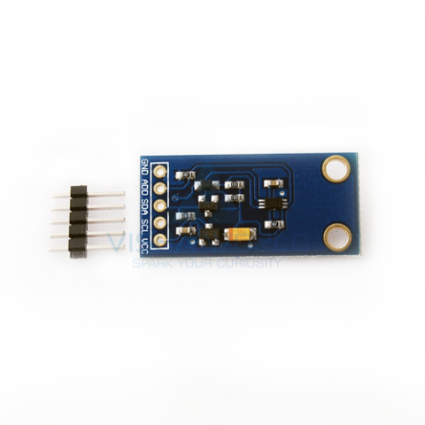
Bh-1750fvI sensör
BH1750FVI Işık yoğunluğunu ölçen dijital bir sensördür. Mikrodenetleyiciler ile I2C iletişim protokolü kullanarak haberleşir. 1-65535 Lüx aralığı gibi çok geniş bir ışık algılama aralığına sahiptir.
Şu kütüphaneler kullanılmalıdır.
#include<Wire.h> ve #include<BH1750.h>
KAYNAK KOD(BH1750VFI=1.B.1)

Slide 8
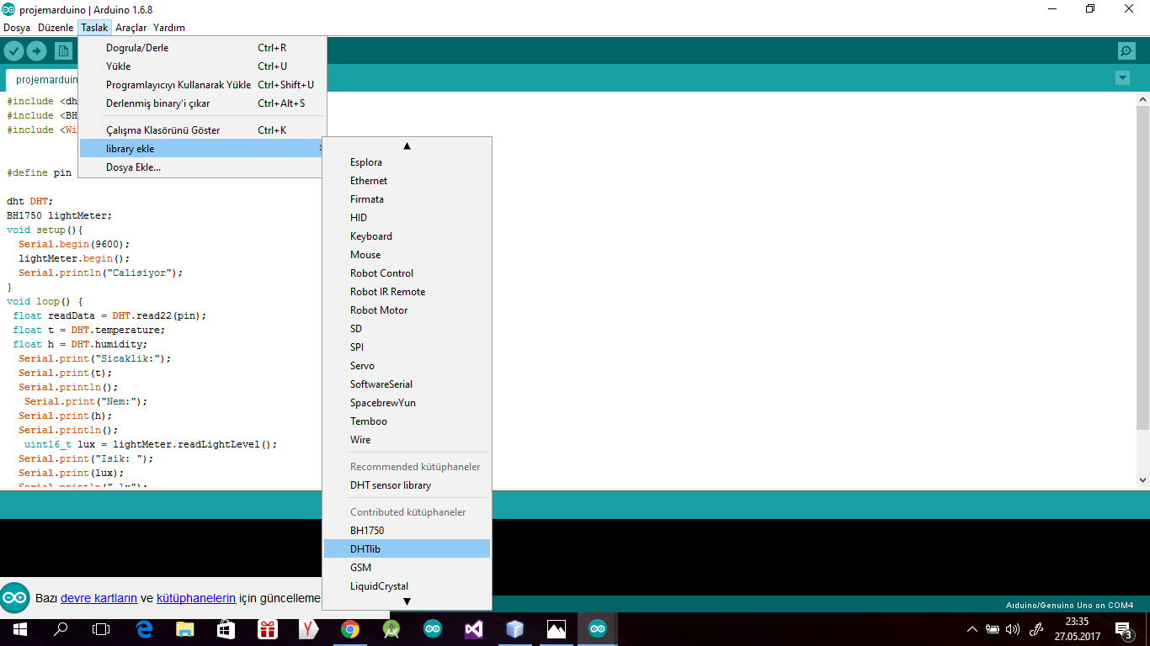
Proje kütüphane ekleme kISMI
İndirilen kütüphane dosyasının göürldüğü üzere dht-22 kütüphanesini projemize bu yollarla ekliyoruz.

Slide 9
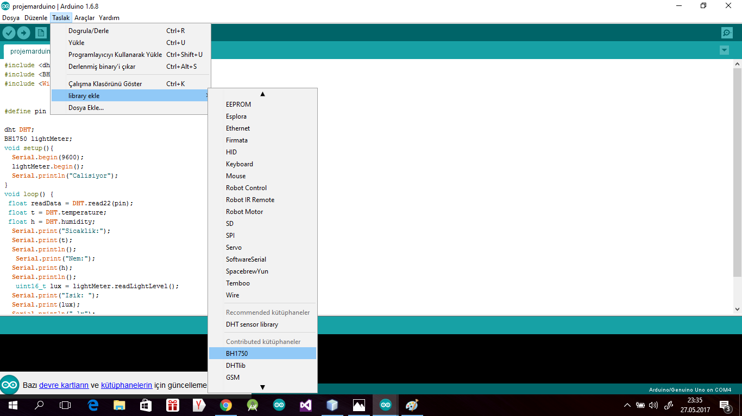
BH-1750 KÜTÜPHANESİ EKLENMEKTEDİR.

Slide 10
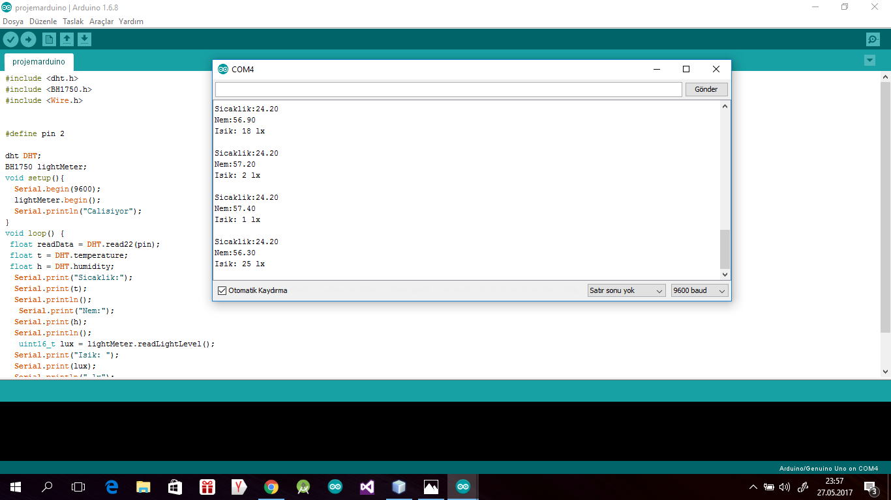
Şekilde proje test aşamasıdır.

Slide 11
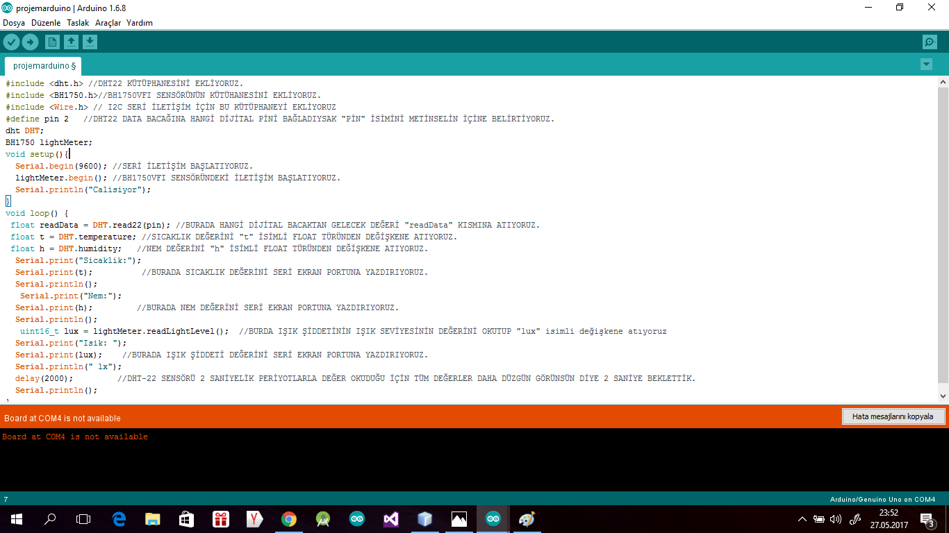
projenin kod kismidir.

Slide 12
KAYNAKÇA
1.A=https://www.youtube.com/watch?v=cl9zdkKQ6fQ
1.B=https://www.youtube.com/watch?v=-mWiVF_iR4o
1.C=http://www.karel.com.tr/bilgi/aydinlatma-siddeti-lux-nedir-ornekler
1.A.1=SENSÖRLER VE ARDUİNO/VOLKAN KANAT /SAYFA 44 / DİKEYEKSEN YAYINLARI
1.B.1=http://www.ismailfatihiltar.com/2014/12/arduino-ile-bh1750fvi-isk-sensoru.html

